Slide 1


COMEÇAR O JOGO

Slide 2


INSTRUÇÕES
1. Central de Ajuda
5. Tutorial
As instruções descritas nesta página estão disponíveis em vídeos tutorias dentro da nossa Central de Ajuda [CA]. Recomendamos visitar a CA para entender o funcionamento da plataforma, assim como as edições dos nossos slides.
Link CA: https://slidebox.com.br/central-de-ajuda/
Este jogo possui tutorial de edição completo e poderá ser assistido dentro da Central de Ajuda da plataforma.
2. Fontes
Este tema utiliza 1 família de fonte: ARIAL
Para garantir 100% de fidelidade no tema, é recomendado você baixar as fontes na plataforma e instalar no seu computador.
As fontes estão localizadas dentro da Central de Downloads no diretório Configurações>Fontes.
3. Ícones SVG
Ícones de outras categorias poderão ser baixados dentro da Central de Downloads no diretório Configurações > Ícones.
4. Paleta de Cores
Por se tratar de um quis inspirado no Show do Milhão e para preservar a identidade visual, estes slides NÃO foram construídos usando “cores do tema” do powerpoint.

Slide 3
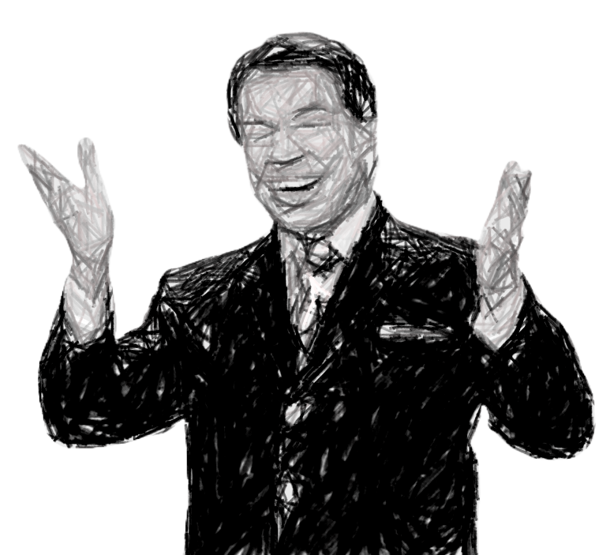
Regras do Jogo
O jogo tem 10 perguntas
Cada pergunta tem 4 alternativas;
A medida que o participante avança no jogo, o grau de dificuldade das perguntas deve aumentar;
Não é possível pular perguntas. A premiação será exibida assim que o participante encerrar a participação;
O instrutor do jogo poderá alterar as regras como desejar;
CONTINUAR

Slide 4
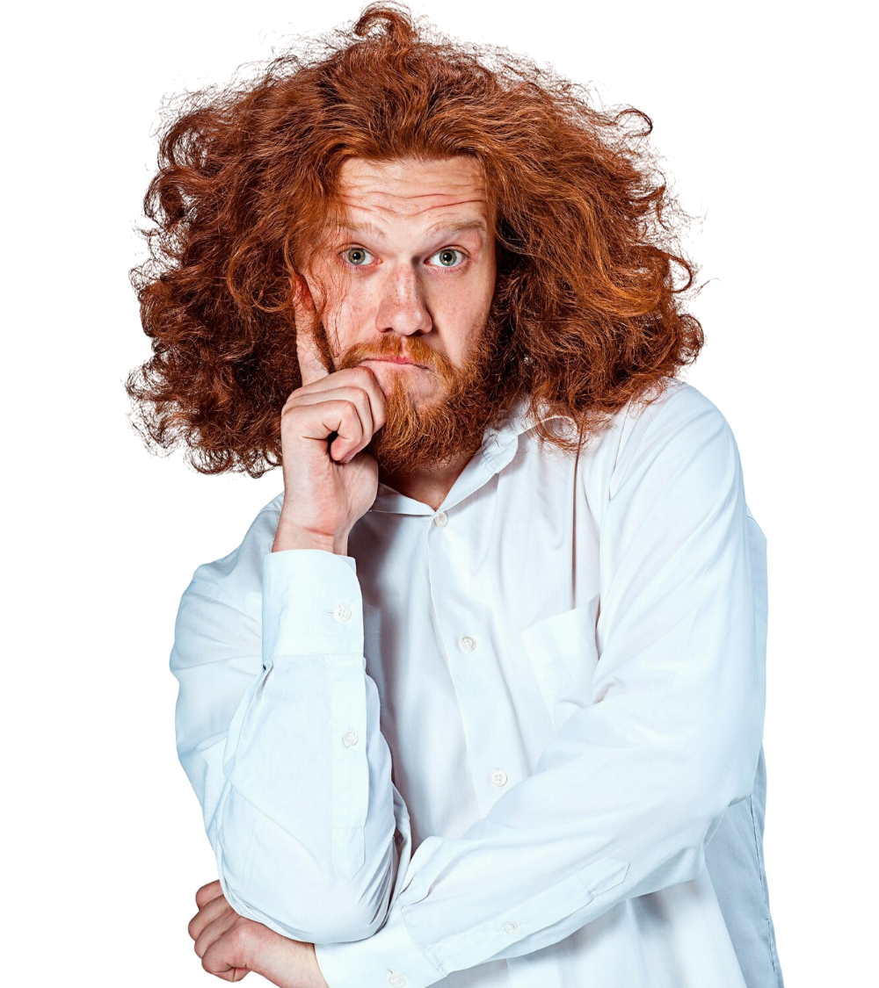
A CPTM está ligada a qual secretaria?
Secretaria de Mobilidade Urbana
1
Secretaria de Infraestrutura
2
Secretaria de Transportes Metropolitanos
3
Secretaria de Logística
Explicação
4

Slide 5
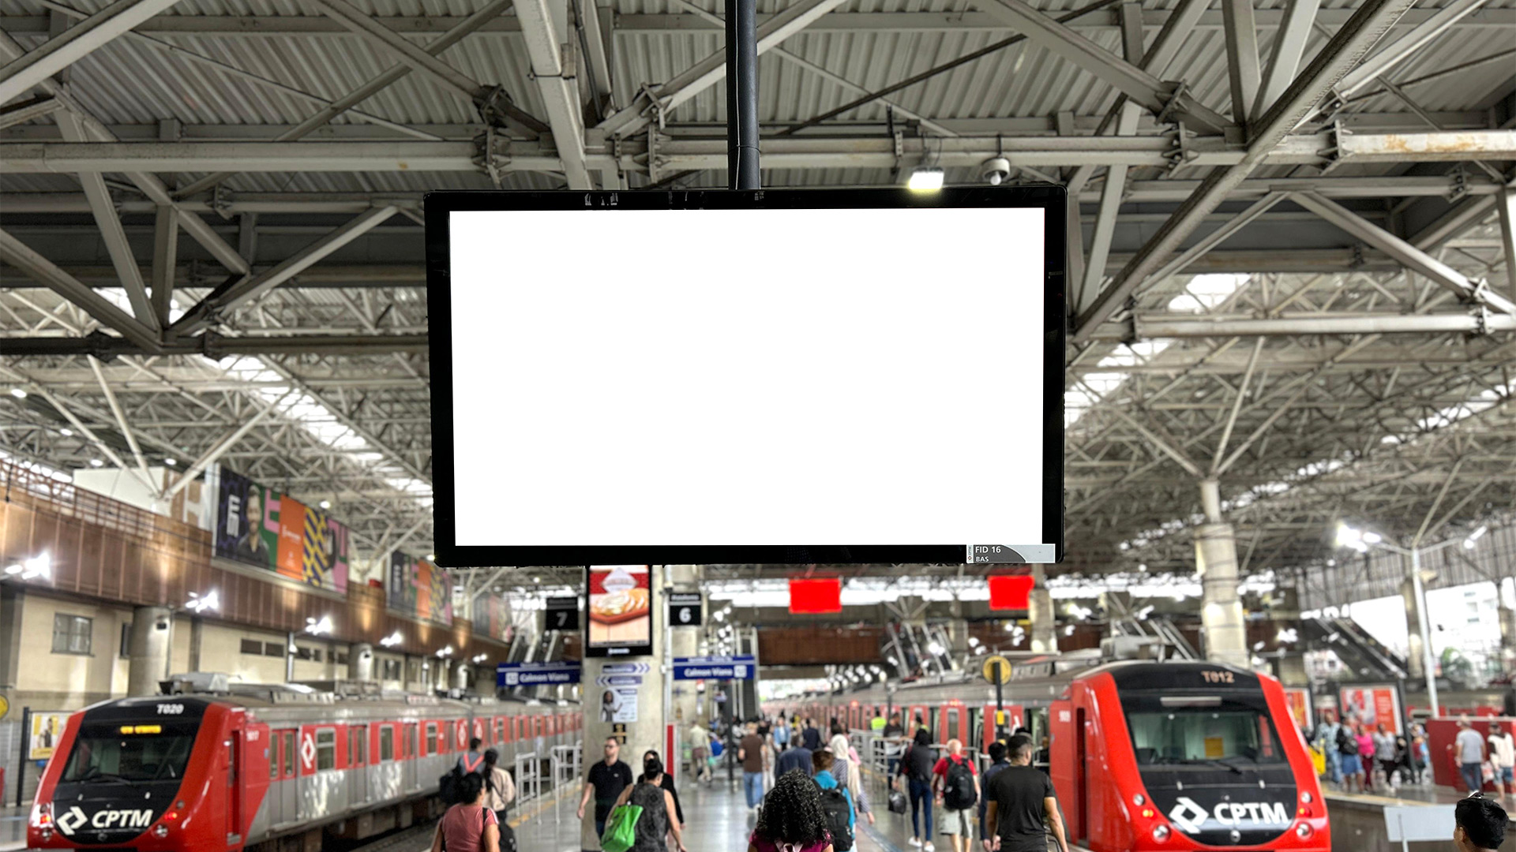

PRÓXIMA PERGUNTA

Slide 6

Qual é o nome da Linha 10 da CPTM?
Linha 10 - Esmeralda
1
Linha 10 - Coral
2
Linha 10 - Jade
3
Linha 10 - Turquesa
4
Explicação

Slide 7
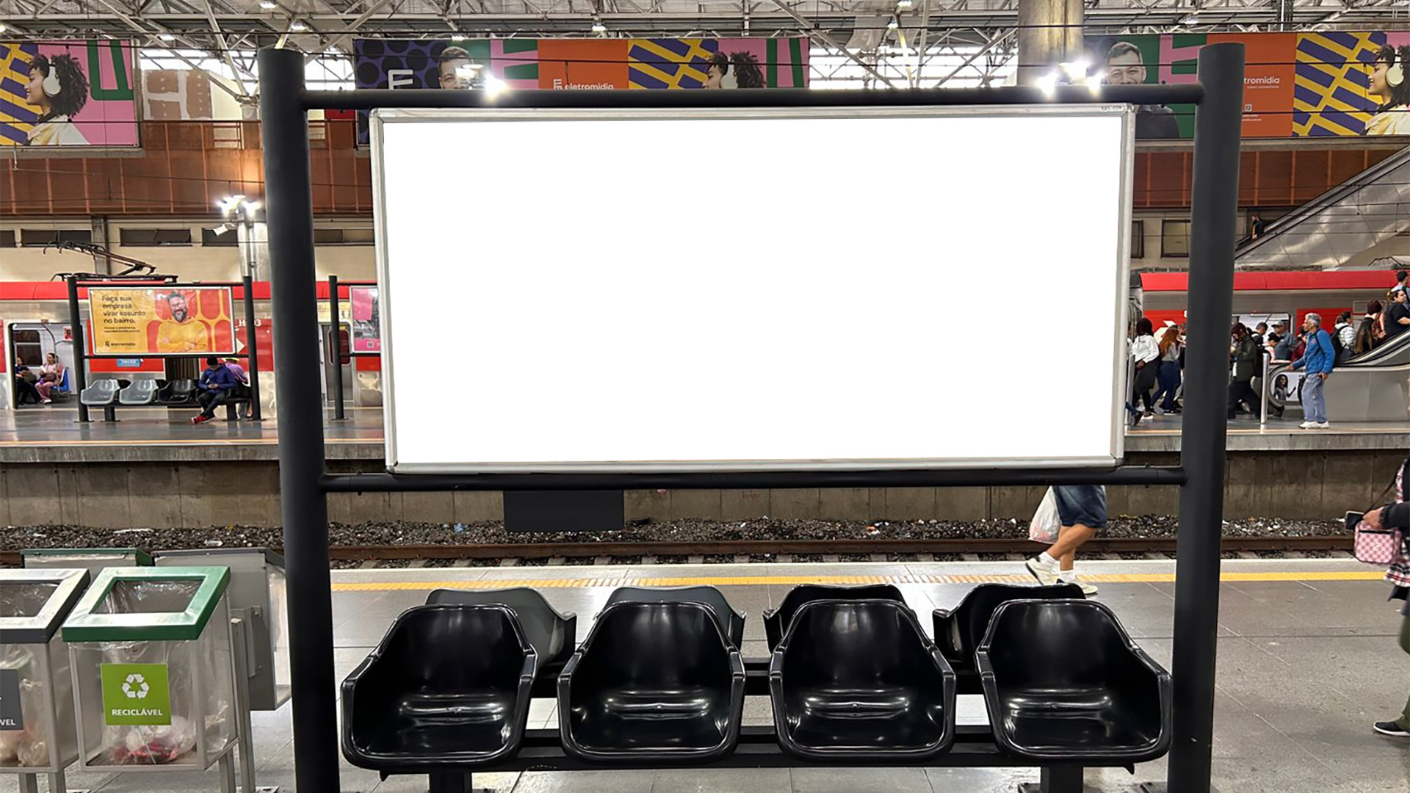
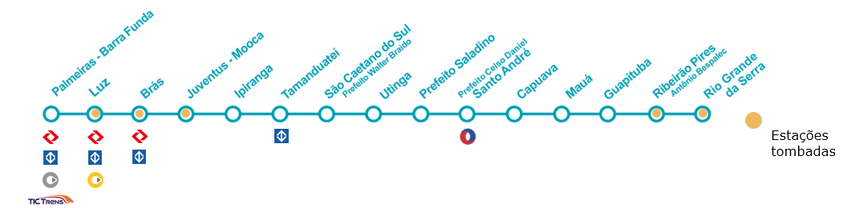
PRÓXIMA PERGUNTA

Slide 8
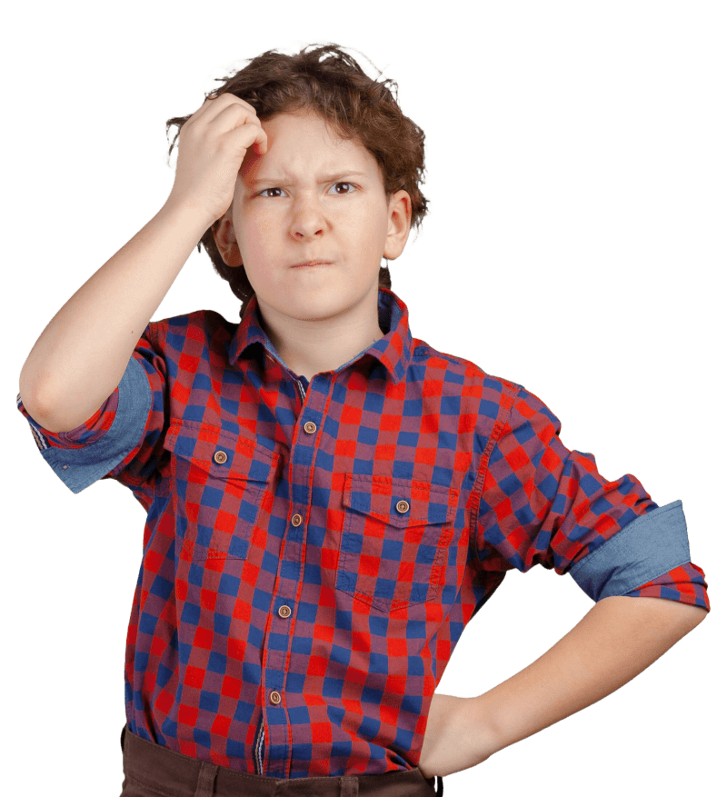
Qual é o menor intervalo entre trens na Linha 10 - Turquesa?
3 min
1
6 min
2
10 min
3
15 min
4
Explicação

Slide 9
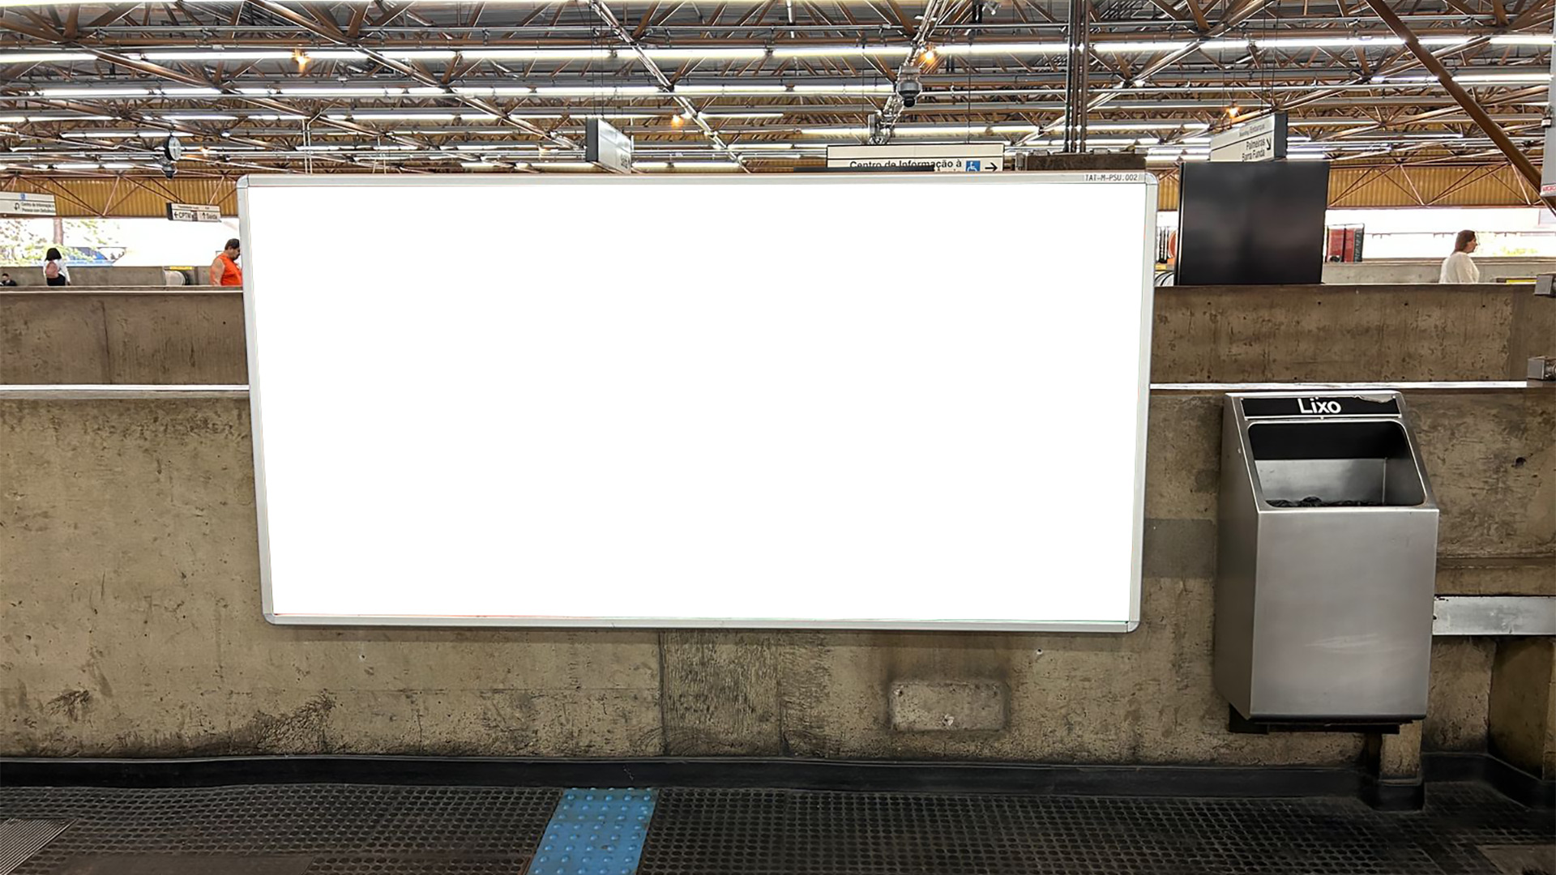
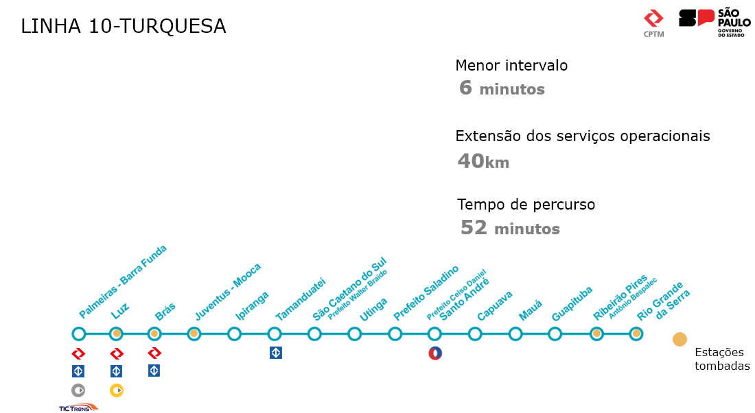
PRÓXIMA PERGUNTA

Slide 10
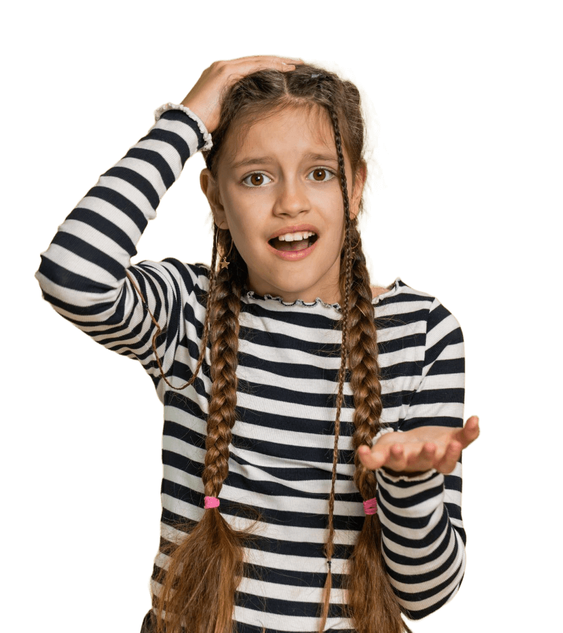
Quantas pessoas a CPTM transporta por dia útil?
Uma capital como Porto Alegre (~1,5 M)
1
Uma cidade pequena(~100 K)
2
Um país como a Noruega (~5 M)
3
Um estado inteiro como Sergipe(~2,3 M)
4
Explicação

Slide 11
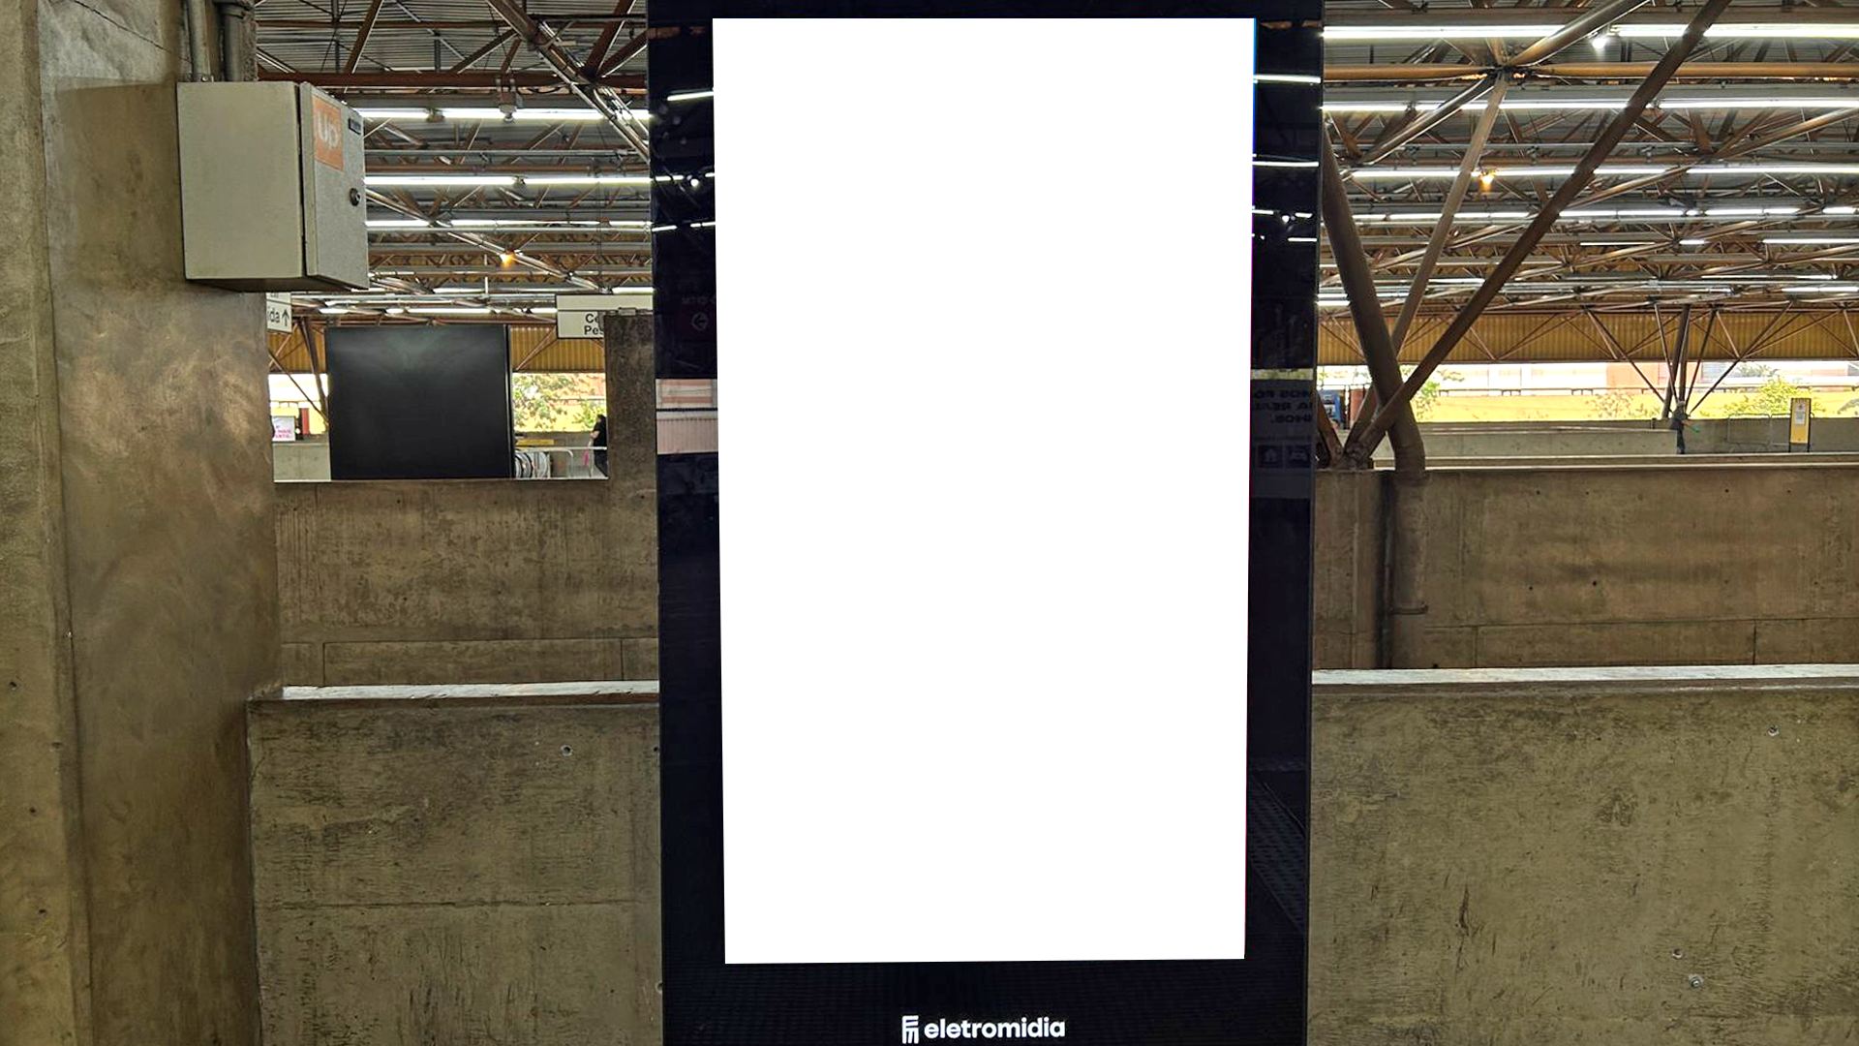
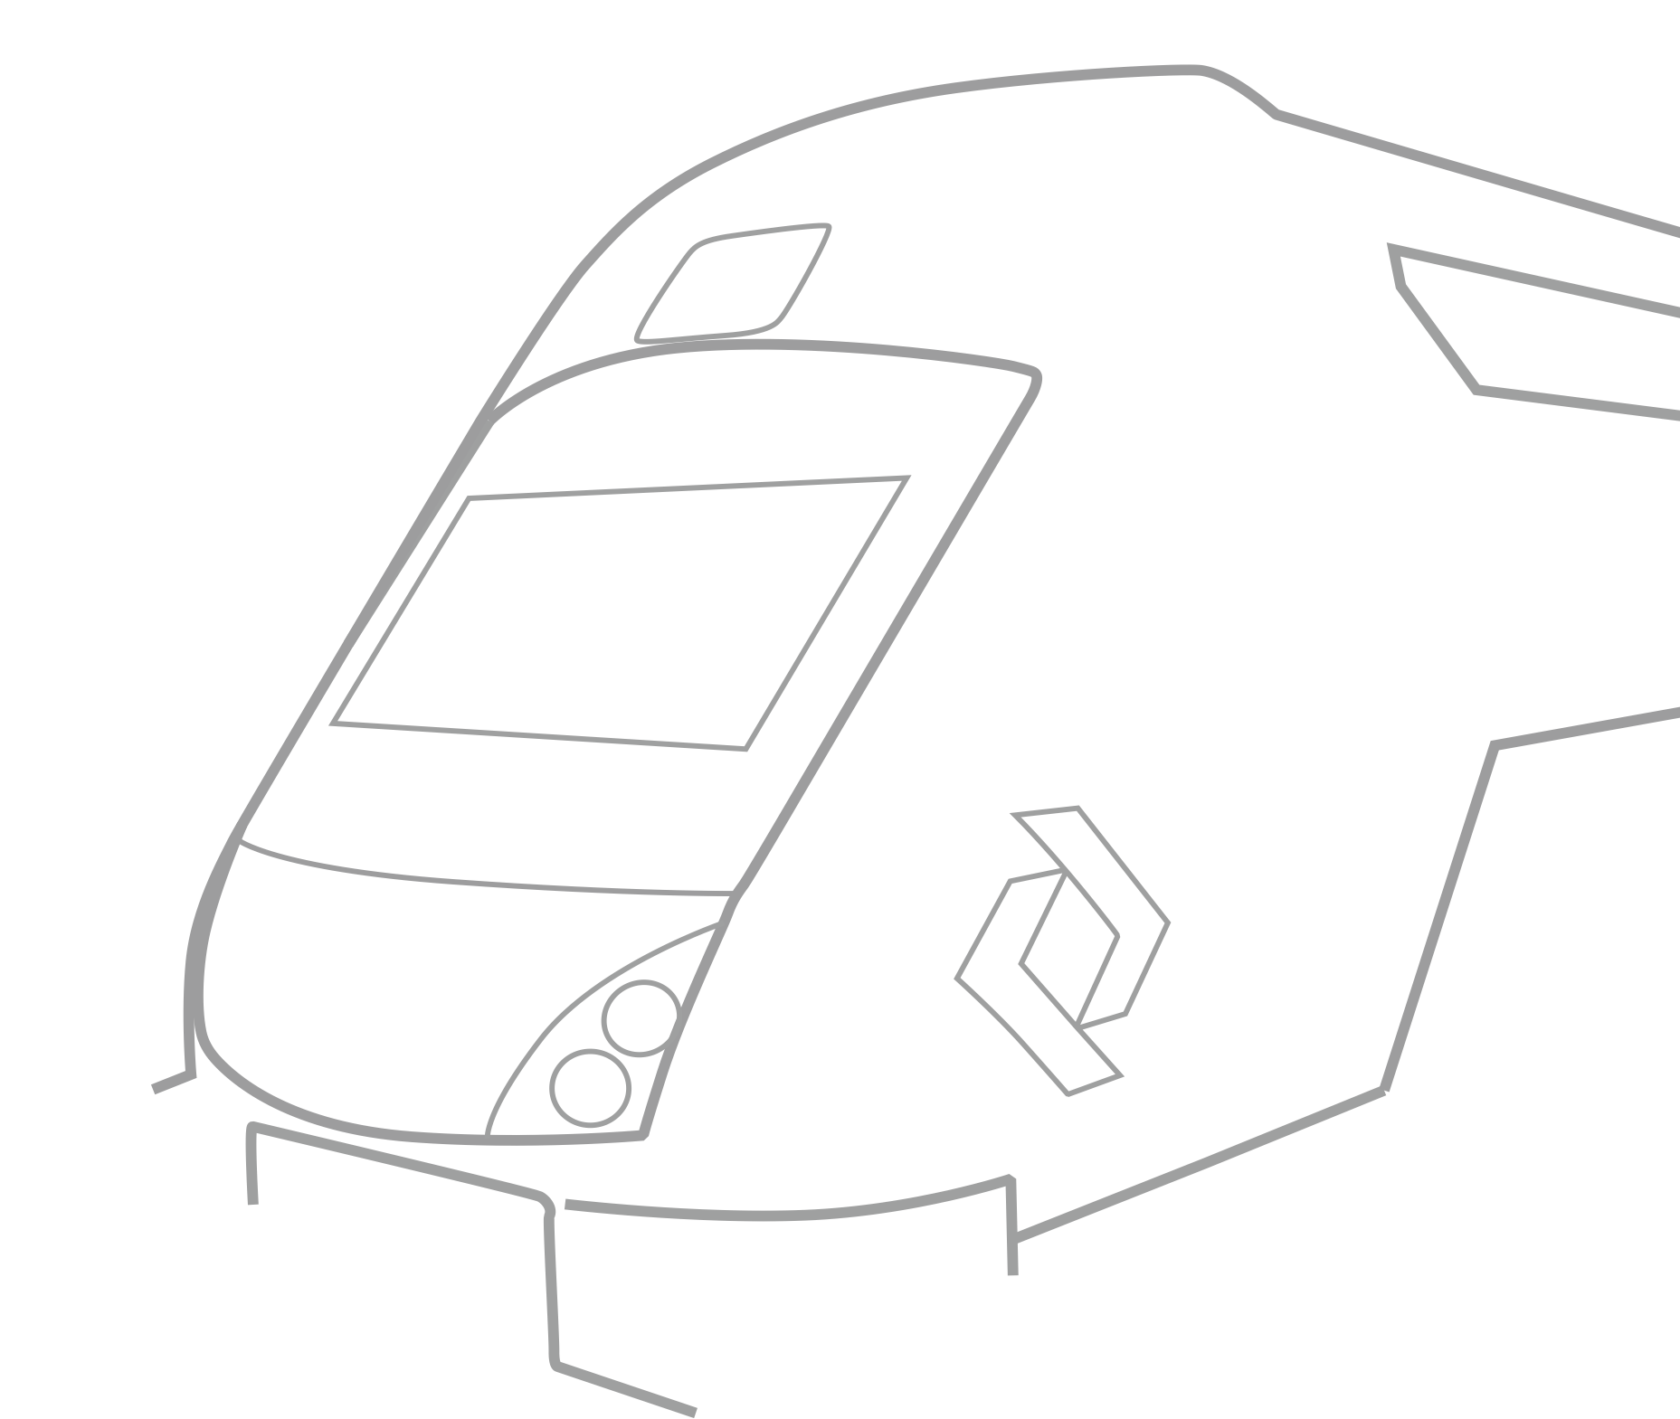
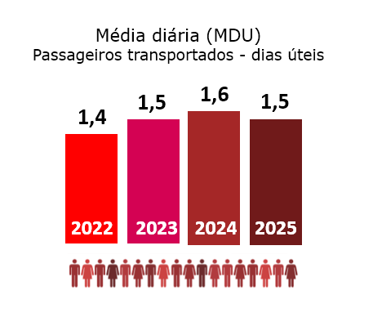
FROTA
2008
PRÓXIMA PERGUNTA

Slide 12
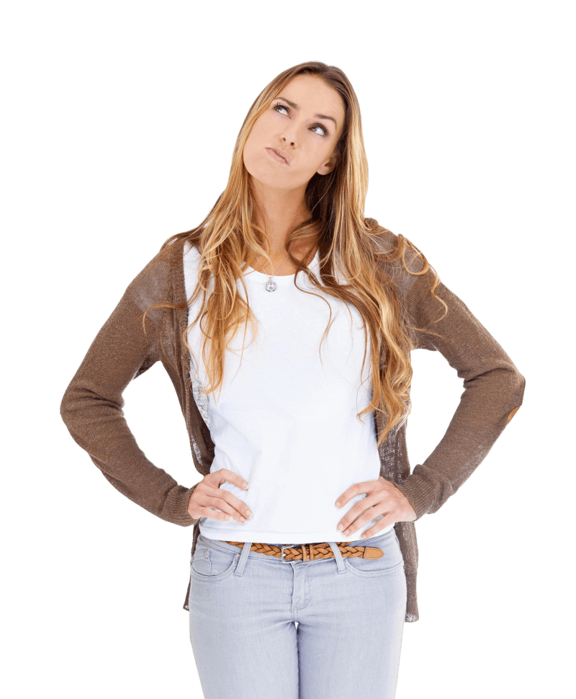
Quantos passageiros por ano a CPTM transporta?
100 milhões
1
300 milhões
2
480 milhões
3
1 bilhão
4
Explicação

Slide 13
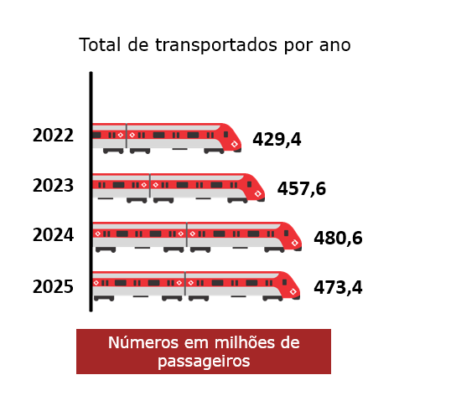
PRÓXIMA PERGUNTA

Slide 14

Se somarmos todas as viagens da CPTM no dia, a que isso equivale?
Dar a volta no Brasil
1
Ir até a Lua
2
Ir e voltar da Lua
3
Dar a volta na Terra
4
Explicação

Slide 15
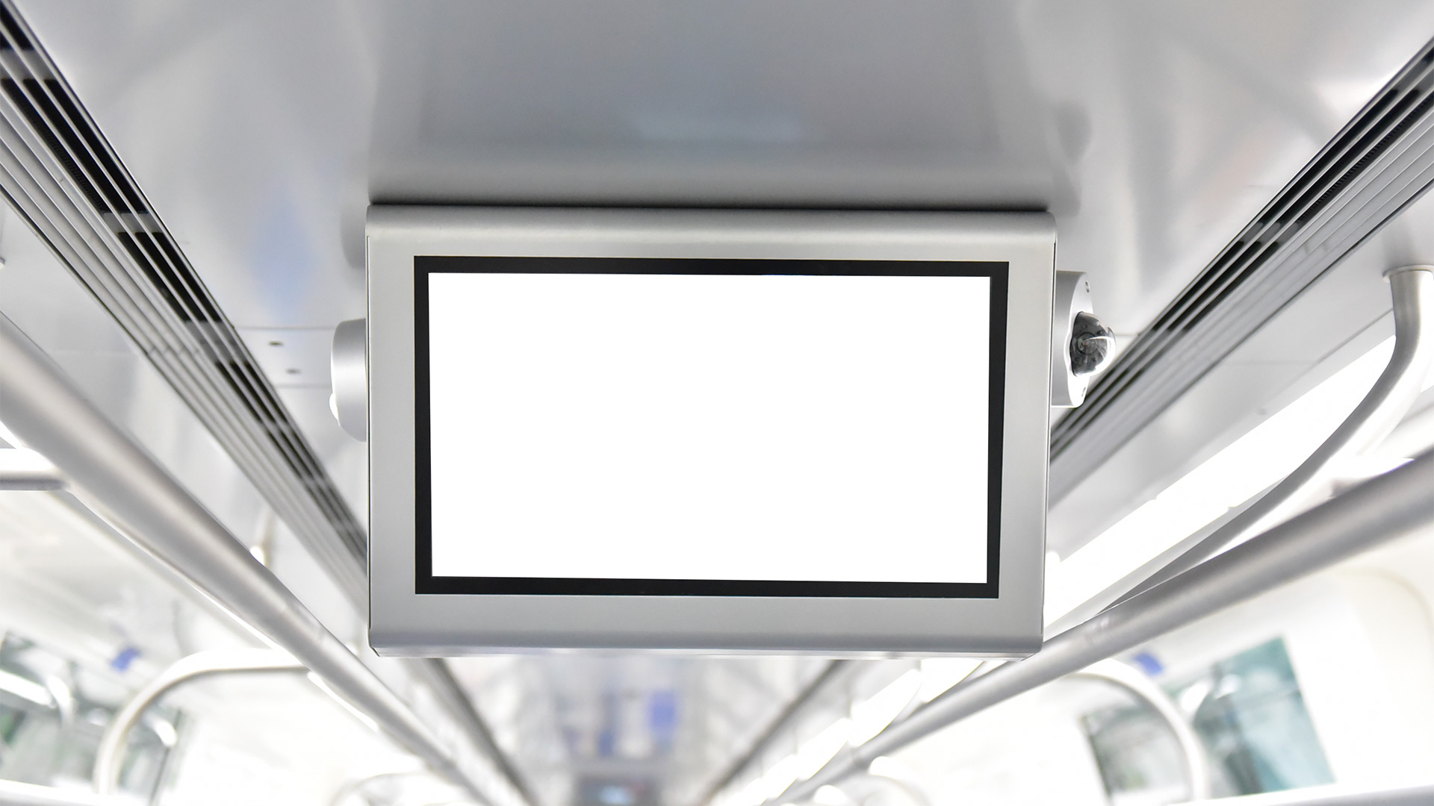

53.547 KM/DIA
PERCORRIDOS DIARIAMENTE
EQUIVALENTE A 1,3 VOLTA EM TORNO DA TERRA
PRÓXIMA PERGUNTA

Slide 16
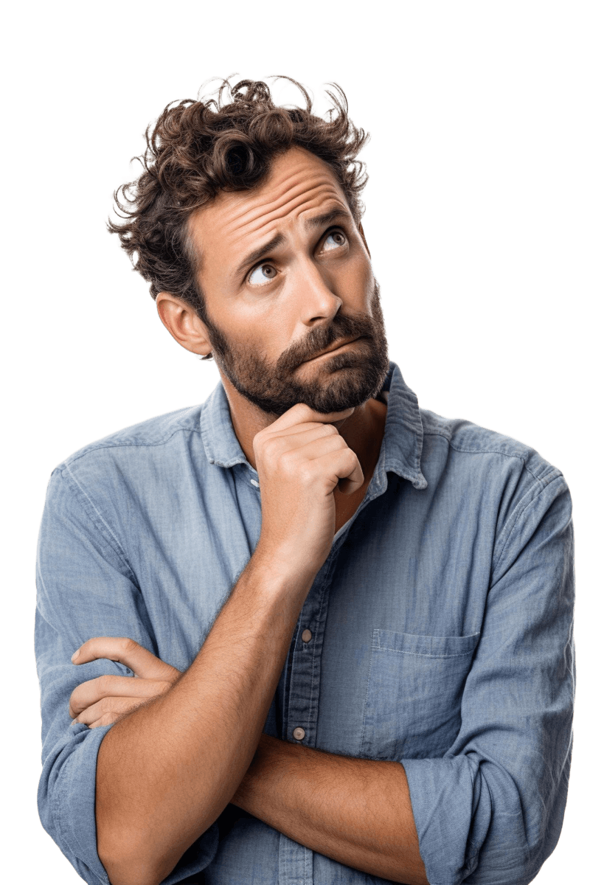
O índice de avaliação positiva do serviço da CPTM é de?
63%
1
83%
2
70%
3
95%
4
Explicação

Slide 17
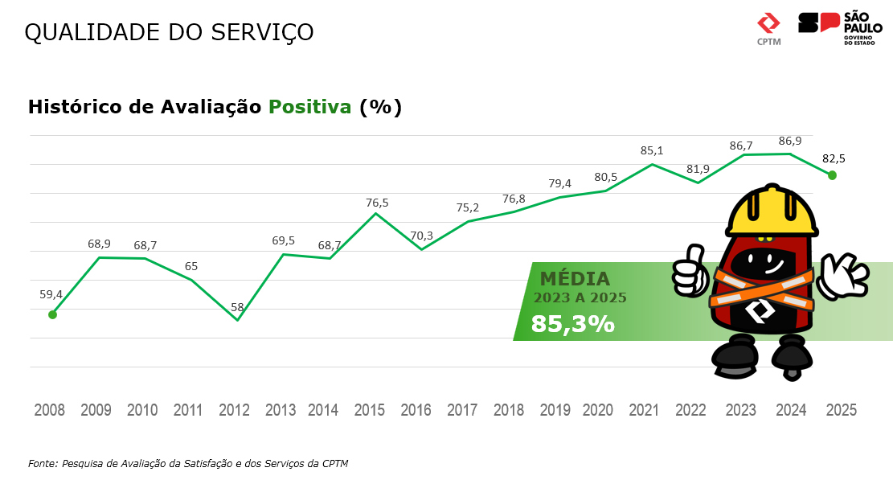
PRÓXIMA PERGUNTA

Slide 18

Quem é o personagem mais famoso das redes sociais da CPTM?
TremZinho
1
Maquinista Max
2
Zecaré
3
Thor
Explicação
4

Slide 19
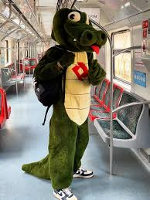
FROTA
2008
PRÓXIMA PERGUNTA

Slide 20
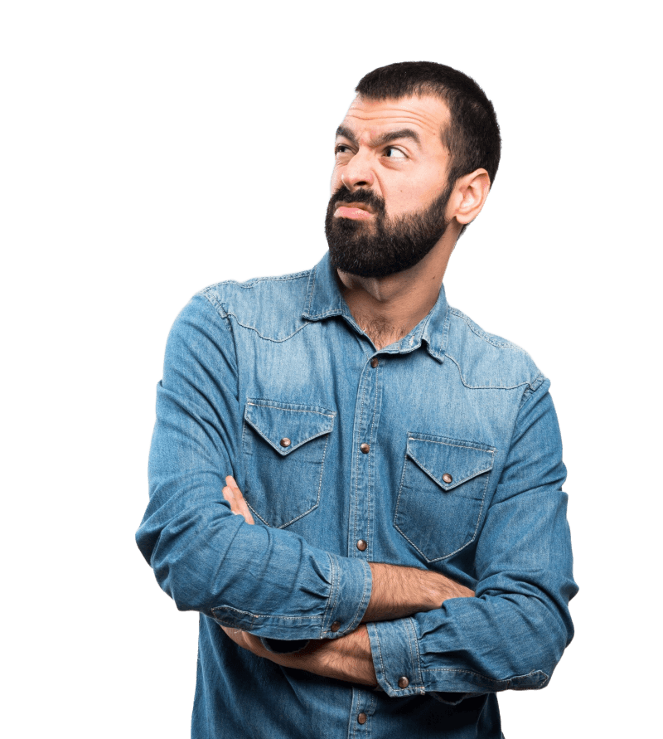
Qual o tempo de trem entre o Centro e o Aeroporto?
1h
1
2h
2
40 min
3
Explicação
20 min
4

Slide 21
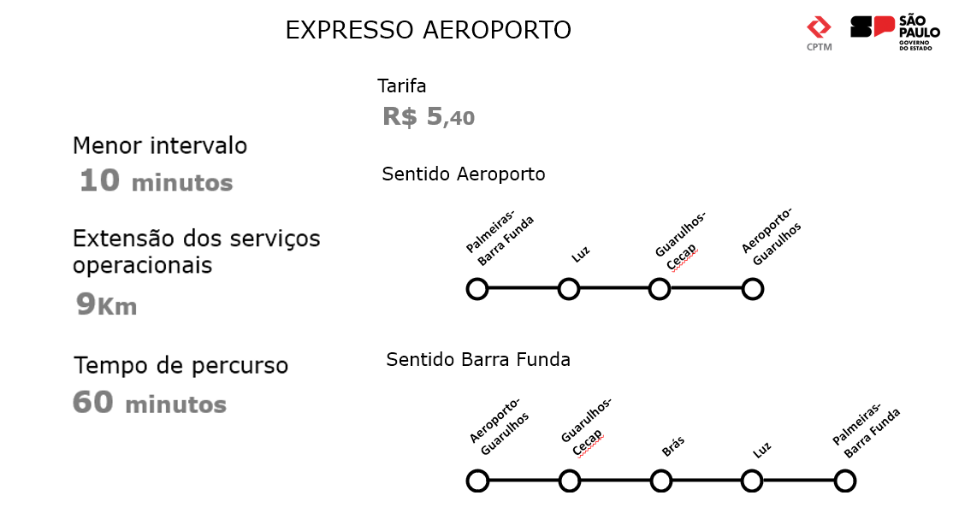
PRÓXIMA PERGUNTA

Slide 22

O Expresso Aeroporto passa por uma estrutura única no Brasil. Qual é ela?
Um túnel submerso
1
Um trilho Suspenso
2
Um viaduto de dois andares
3
Uma ponte estaiada em curva
Explicação
4

Slide 23
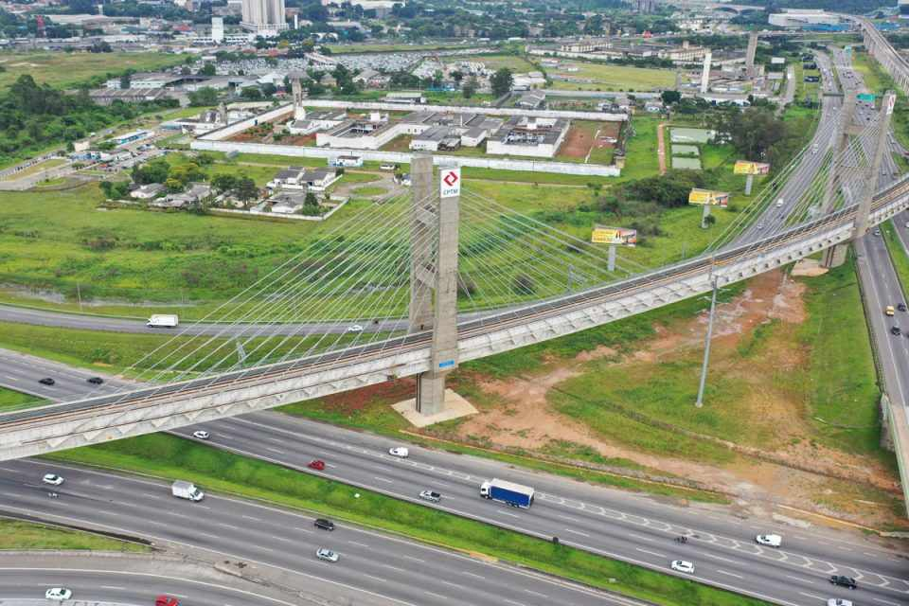

Slide 24
0
9
8
7
6
5
4
3
2
1
0
0
9
8
7
6
5
4
3
2
1
0
0
9
8
7
6
5
4
3
2
1
0
0
9
8
7
6
5
4
3
2
1
0
VOCÊ ERROU!
Você ganhou:
R$
0
9
8
7
6
5
4
3
2
1
0
0
9
8
7
6
5
4
3
2
1
0
0
9
8
7
6
5
4
3
2
1
0
Voltar

Slide 25
0
9
8
7
6
5
4
3
2
1
0
0
9
8
7
6
5
4
3
2
1
0
0
9
8
7
6
5
4
3
2
1
0
0
9
8
7
6
5
4
3
2
1
0
VOCÊ ERROU!
Você ganhou:
R$
0
9
8
7
6
5
4
3
2
1
0
0
9
8
7
6
5
4
3
2
1
0
0
9
8
7
6
5
4
3
2
1
0
Voltar

Slide 26
0
9
8
7
6
5
4
3
2
1
0
0
9
8
7
6
5
4
3
2
1
0
0
9
8
7
6
5
4
3
2
1
0
0
9
8
7
6
5
4
3
2
1
0
VOCÊ ERROU!
Você ganhou:
R$
0
9
8
7
6
5
4
3
2
1
0
0
9
8
7
6
5
4
3
2
1
0
0
9
8
7
6
5
4
3
2
1
0
Voltar

Slide 27
0
9
8
7
6
5
4
3
2
1
0
0
9
8
7
6
5
4
3
2
1
0
0
9
8
7
6
5
4
3
2
1
0
0
9
8
7
6
5
4
3
2
1
0
VOCÊ ERROU!
Você ganhou:
R$
0
9
8
7
6
5
4
3
2
1
0
0
9
8
7
6
5
4
3
2
1
0
0
9
8
7
6
5
4
3
2
1
0
Voltar

Slide 28
0
9
8
7
6
5
4
3
2
1
0
0
9
8
7
6
5
4
3
2
1
0
0
9
8
7
6
5
4
3
2
1
0
0
9
8
7
6
5
4
3
2
1
0
VOCÊ ERROU!
Você ganhou:
R$
0
9
8
7
6
5
4
3
2
1
0
0
9
8
7
6
5
4
3
2
1
0
0
9
8
7
6
5
4
3
2
1
0
Voltar

Slide 29
0
9
8
7
6
5
4
3
2
1
0
0
9
8
7
6
5
4
3
2
1
0
0
9
8
7
6
5
4
3
2
1
0
0
9
8
7
6
5
4
3
2
1
0
VOCÊ ERROU!
Você ganhou:
R$
0
9
8
7
6
5
4
3
2
1
0
0
9
8
7
6
5
4
3
2
1
0
0
9
8
7
6
5
4
3
2
1
0
Voltar

Slide 30
0
9
8
7
6
5
4
3
2
1
0
0
9
8
7
6
5
4
3
2
1
0
0
9
8
7
6
5
4
3
2
1
0
0
9
8
7
6
5
4
3
2
1
0
VOCÊ ERROU!
Você ganhou:
R$
0
9
8
7
6
5
4
3
2
1
0
0
9
8
7
6
5
4
3
2
1
0
0
9
8
7
6
5
4
3
2
1
0
Voltar

Slide 31
0
9
8
7
6
5
4
3
2
1
0
0
9
8
7
6
5
4
3
2
1
0
0
9
8
7
6
5
4
3
2
1
0
0
9
8
7
6
5
4
3
2
1
0
VOCÊ ERROU!
Você ganhou:
R$
0
9
8
7
6
5
4
3
2
1
0
0
9
8
7
6
5
4
3
2
1
0
0
9
8
7
6
5
4
3
2
1
0
Voltar

Slide 32
0
9
8
7
6
5
4
3
2
1
0
0
9
8
7
6
5
4
3
2
1
0
0
9
8
7
6
5
4
3
2
1
0
0
9
8
7
6
5
4
3
2
1
0
VOCÊ ERROU!
Você ganhou:
R$
0
9
8
7
6
5
4
3
2
1
0
0
9
8
7
6
5
4
3
2
1
0
0
9
8
7
6
5
4
3
2
1
0
Voltar

Slide 33
0
9
8
7
6
5
4
3
2
1
0
0
9
8
7
6
5
4
3
2
1
0
0
9
8
7
6
5
4
3
2
1
0
0
9
8
7
6
5
4
3
2
1
0
VOCÊ ERROU!
Você ganhou:
R$
0
9
8
7
6
5
4
3
2
1
0
0
9
8
7
6
5
4
3
2
1
0
0
9
8
7
6
5
4
3
2
1
0
Voltar

Slide 34
0
9
8
7
6
5
4
3
2
1
0
0
9
8
7
6
5
4
3
2
1
0
0
9
8
7
6
5
4
3
2
1
0
0
9
8
7
6
5
4
3
2
1
0
VOCÊ ERROU!
Você ganhou:
R$
0
9
8
7
6
5
4
3
2
1
0
0
9
8
7
6
5
4
3
2
1
0
0
9
8
7
6
5
4
3
2
1
0
Voltar

Slide 35
0
9
8
7
6
5
4
3
2
1
0
0
9
8
7
6
5
4
3
2
1
0
0
9
8
7
6
5
4
3
2
1
0
0
9
8
7
6
5
4
3
2
1
0
VOCÊ ERROU!
Você ganhou:
R$
0
9
8
7
6
5
4
3
2
1
0
0
9
8
7
6
5
4
3
2
1
0
0
9
8
7
6
5
4
3
2
1
0
Voltar

Slide 36
0
9
8
7
6
5
4
3
2
1
0
0
9
8
7
6
5
4
3
2
1
0
0
9
8
7
6
5
4
3
2
1
0
0
9
8
7
6
5
4
3
2
1
0
VOCÊ ERROU!
Você ganhou:
R$
0
9
8
7
6
5
4
3
2
1
0
0
9
8
7
6
5
4
3
2
1
0
0
9
8
7
6
5
4
3
2
1
0
Voltar

Slide 37
0
9
8
7
6
5
4
3
2
1
0
0
9
8
7
6
5
4
3
2
1
0
0
9
8
7
6
5
4
3
2
1
0
0
9
8
7
6
5
4
3
2
1
0
VOCÊ ERROU!
Você ganhou:
R$
0
9
8
7
6
5
4
3
2
1
0
0
9
8
7
6
5
4
3
2
1
0
0
9
8
7
6
5
4
3
2
1
0
Voltar

Slide 38
0
9
8
7
6
5
4
3
2
1
0
0
9
8
7
6
5
4
3
2
1
0
0
9
8
7
6
5
4
3
2
1
0
0
9
8
7
6
5
4
3
2
1
0
VOCÊ ERROU!
Você ganhou:
R$
0
9
8
7
6
5
4
3
2
1
0
0
9
8
7
6
5
4
3
2
1
0
0
9
8
7
6
5
4
3
2
1
0
Voltar

Slide 39
0
9
8
7
6
5
4
3
2
1
0
0
9
8
7
6
5
4
3
2
1
0
0
9
8
7
6
5
4
3
2
1
0
0
9
8
7
6
5
4
3
2
1
0
VOCÊ ERROU!
Você ganhou:
R$
0
9
8
7
6
5
4
3
2
1
0
0
9
8
7
6
5
4
3
2
1
0
0
9
8
7
6
5
4
3
2
1
0
Voltar

Slide 40
0
9
8
7
6
5
4
3
2
1
0
0
9
8
7
6
5
4
3
2
1
0
0
9
8
7
6
5
4
3
2
1
0
0
9
8
7
6
5
4
3
2
1
0
VOCÊ ERROU!
Você ganhou:
R$
0
9
8
7
6
5
4
3
2
1
0
0
9
8
7
6
5
4
3
2
1
0
0
9
8
7
6
5
4
3
2
1
0
Voltar

Slide 41
0
9
8
7
6
5
4
3
2
1
0
0
9
8
7
6
5
4
3
2
1
0
0
9
8
7
6
5
4
3
2
1
0
0
9
8
7
6
5
4
3
2
1
0
VOCÊ ERROU!
Você ganhou:
R$
0
9
8
7
6
5
4
3
2
1
0
0
9
8
7
6
5
4
3
2
1
0
0
9
8
7
6
5
4
3
2
1
0
Voltar

Slide 42
0
9
8
7
6
5
4
3
2
1
0
0
9
8
7
6
5
4
3
2
1
0
0
9
8
7
6
5
4
3
2
1
0
0
9
8
7
6
5
4
3
2
1
0
VOCÊ ERROU!
Você ganhou:
R$
0
9
8
7
6
5
4
3
2
1
0
0
9
8
7
6
5
4
3
2
1
0
0
9
8
7
6
5
4
3
2
1
0
Voltar

Slide 43
0
9
8
7
6
5
4
3
2
1
0
0
9
8
7
6
5
4
3
2
1
0
0
9
8
7
6
5
4
3
2
1
0
0
9
8
7
6
5
4
3
2
1
0
VOCÊ ERROU!
Você ganhou:
R$
0
9
8
7
6
5
4
3
2
1
0
0
9
8
7
6
5
4
3
2
1
0
0
9
8
7
6
5
4
3
2
1
0
Voltar

Slide 44
0
9
8
7
6
5
4
3
2
1
0
0
9
8
7
6
5
4
3
2
1
0
0
9
8
7
6
5
4
3
2
1
0
0
9
8
7
6
5
4
3
2
1
0
VOCÊ ERROU!
Você ganhou:
R$
0
9
8
7
6
5
4
3
2
1
0
0
9
8
7
6
5
4
3
2
1
0
0
9
8
7
6
5
4
3
2
1
0
Voltar

Slide 45
0
9
8
7
6
5
4
3
2
1
0
0
9
8
7
6
5
4
3
2
1
0
0
9
8
7
6
5
4
3
2
1
0
0
9
8
7
6
5
4
3
2
1
0
VOCÊ ERROU!
Você ganhou:
R$
0
9
8
7
6
5
4
3
2
1
0
0
9
8
7
6
5
4
3
2
1
0
0
9
8
7
6
5
4
3
2
1
0
Voltar

Slide 46
0
9
8
7
6
5
4
3
2
1
0
0
9
8
7
6
5
4
3
2
1
0
0
9
8
7
6
5
4
3
2
1
0
0
9
8
7
6
5
4
3
2
1
0
VOCÊ ERROU!
Você ganhou:
R$
0
9
8
7
6
5
4
3
2
1
0
0
9
8
7
6
5
4
3
2
1
0
0
9
8
7
6
5
4
3
2
1
0
Voltar

Slide 47
0
9
8
7
6
5
4
3
2
1
0
0
9
8
7
6
5
4
3
2
1
0
0
9
8
7
6
5
4
3
2
1
0
0
9
8
7
6
5
4
3
2
1
0
VOCÊ ERROU!
Você ganhou:
R$
0
9
8
7
6
5
4
3
2
1
0
0
9
8
7
6
5
4
3
2
1
0
0
9
8
7
6
5
4
3
2
1
0
Voltar

Slide 48
0
9
8
7
6
5
4
3
2
1
0
0
9
8
7
6
5
4
3
2
1
0
0
9
8
7
6
5
4
3
2
1
0
0
9
8
7
6
5
4
3
2
1
0
VOCÊ ERROU!
Você ganhou:
R$
0
9
8
7
6
5
4
3
2
1
0
0
9
8
7
6
5
4
3
2
1
0
0
9
8
7
6
5
4
3
2
1
0
Voltar

Slide 49
0
9
8
7
6
5
4
3
2
1
0
0
9
8
7
6
5
4
3
2
1
0
0
9
8
7
6
5
4
3
2
1
0
0
9
8
7
6
5
4
3
2
1
0
VOCÊ ERROU!
Você ganhou:
R$
0
9
8
7
6
5
4
3
2
1
0
0
9
8
7
6
5
4
3
2
1
0
0
9
8
7
6
5
4
3
2
1
0
Voltar

Slide 50
0
9
8
7
6
5
4
3
2
1
0
0
9
8
7
6
5
4
3
2
1
0
0
9
8
7
6
5
4
3
2
1
0
0
9
8
7
6
5
4
3
2
1
0
VOCÊ ERROU!
Você ganhou:
R$
0
9
8
7
6
5
4
3
2
1
0
0
9
8
7
6
5
4
3
2
1
0
0
9
8
7
6
5
4
3
2
1
0
Voltar

Slide 51
0
9
8
7
6
5
4
3
2
1
0
0
9
8
7
6
5
4
3
2
1
0
0
9
8
7
6
5
4
3
2
1
0
0
9
8
7
6
5
4
3
2
1
0
VOCÊ ERROU!
Você ganhou:
R$
0
9
8
7
6
5
4
3
2
1
0
0
9
8
7
6
5
4
3
2
1
0
0
9
8
7
6
5
4
3
2
1
0
Voltar

Slide 52
0
9
8
7
6
5
4
3
2
1
0
0
9
8
7
6
5
4
3
2
1
0
0
9
8
7
6
5
4
3
2
1
0
0
9
8
7
6
5
4
3
2
1
0
VOCÊ ERROU!
Você ganhou:
R$
0
9
8
7
6
5
4
3
2
1
0
0
9
8
7
6
5
4
3
2
1
0
0
9
8
7
6
5
4
3
2
1
0
Voltar

Slide 53
0
9
8
7
6
5
4
3
2
1
0
0
9
8
7
6
5
4
3
2
1
0
0
9
8
7
6
5
4
3
2
1
0
0
9
8
7
6
5
4
3
2
1
0
VOCÊ ERROU!
Você ganhou:
R$
0
9
8
7
6
5
4
3
2
1
0
0
9
8
7
6
5
4
3
2
1
0
0
9
8
7
6
5
4
3
2
1
0
Voltar

Slide 54

0
9
8
7
6
5
4
3
2
1
0
0
9
8
7
6
5
4
3
2
1
0
0
9
8
7
6
5
4
3
2
1
0
0
9
8
7
6
5
4
3
2
1
0
0
9
8
7
6
5
4
3
2
1
0
Vocês ganharam 1 Milhão
R$
0
9
8
7
6
5
4
3
2
1
0
0
9
8
7
6
5
4
3
2
1
0
Um milhão de oportunidades para conhecer e explorar a ferrovia

